Slide 1

NAME OF PROJECT
DATE
Automated Feedback Analysis System for Tinkoff
03/04/2024
ДИЗАЙН
AUTOMATED FEEDBACK ANALYSIS SYSTEM FOR TINKOFF
NAME OF COMPANY
PRESENTED BY
Tinkoff
AFAStt
Логинова Светлана

Slide 2




ЦВЕТОВОЕ РЕШЕНИЕ
NAME OF COMPANY
Tinkoff
AFAStt
Белый цвет—чистота, простота, свежесть, мир, доброта, гармония
Серый цвет—сдержанность, стабильность нейтральность
Чёрный цвет—цвет роскошного и силы, используется для контраста
Жёлтый цвет—радость ,энергия энергия оптимизм. Жёлтый цвет— визитная карточка Тинькоффа
Automated Feedback Analysis System for Tinkoff
FFFFFF
FFE34F
02
E3E3E3
03

Slide 3

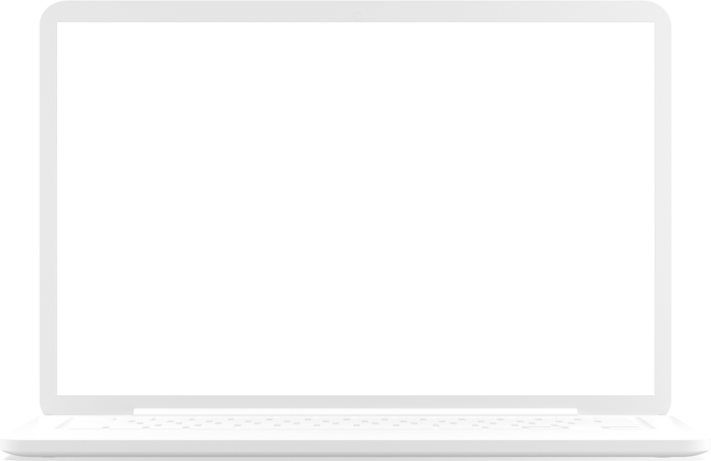
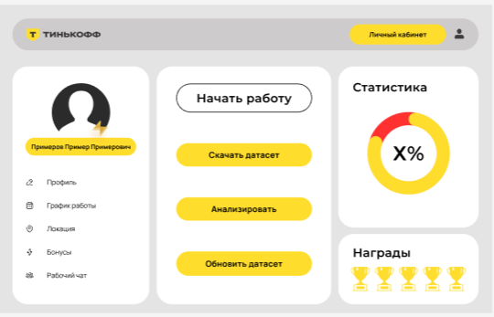
ШРИФТ
MONTSERRAT
02
Montserrat Regular 400
Montserrat Semi-bold 600
Montserrat Extra-bold 800
02

Slide 4



ЛОГОТИП
Белый фон с яркой желтой молнией в центре символизирует скорость и эффективность работы программы.
Желтый цвет добавляет яркости и акцентирует внимание на логотипе, а также ассоциируется с умственной активностью и созиданием.
Чистый белый фон создает впечатление профессионализма и надежности. Этот логотип подчеркивает качество и быстроту анализа данных, что делает его идеальным символом для приложения по аналитике отзывов

